Slide 1
Análisis y Predicción de las Exportaciones de la Industria Cárnica Bovina en Córdoba (Colombia), 2012-2023: Un Estudio Basado en la Clase 1011 CIIU Rev.4.
INTELIGENCIA ARTIFICIAL
Nivel Explorador
INTELIGENCIA ARTIFICIAL - BAS-1038-202406

Slide 2
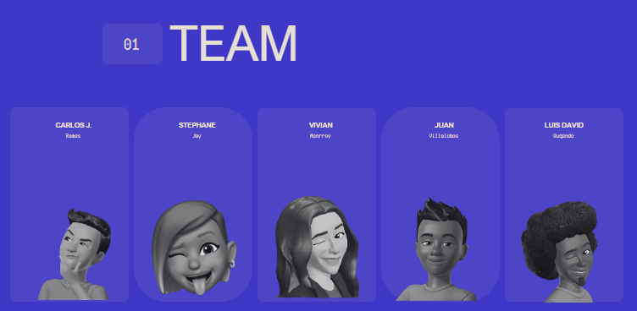

Slide 3
Contextualización del Problema
Colombia: 4° productor de carne bovina en Latinoamérica
Córdoba, Antioquia y Meta: concentran 42% del hato ganadero del país
Falta de herramientas efectivas para predecir exportaciones de carne en Córdoba
Limita la capacidad de la región para tomar decisiones informadas y aprovechar su potencial exportador

Slide 4
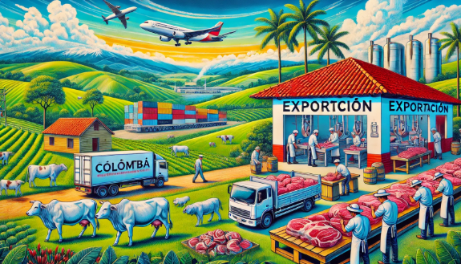
Sector a abordar: Industria cárnica en Córdoba
Descripción
Industria cárnica en Córdoba
Importancia
Proporcionará información clave para fortalecer el sector y sus procesos, basándose en las exportaciones futuras.

Slide 5

Pregunta de investigación
¿Cómo han cambiado las exportaciones cárnicas de Córdoba (Colombia) entre 2012 y 2023, y es viable predecir su valor FOBDO futuro con modelos estadísticos?

Slide 6

Objetivos - Contextualización del Proyecto

Slide 7
OBJETIVOS
Específicos
General
Recolectar y organizar datos históricos sobre las exportaciones cárnicas de Córdoba, con foco en el valor FOBDO entre 2012 y 2023.
01
Analizar la evolución histórica de las exportaciones cárnicas en Córdoba (2012-2023) y predecir el valor exportado en dólares (FOBDO) para los próximos años.
02
Elegir un modelo de machine learning para predecir exportaciones futuras en dólares usando datos históricos.
03
Entrenar y ajustar el modelo seleccionado para optimizar sus predicciones.
04
Desarrollar un sistema para generar predicciones del valor FOBDO de exportaciones futuras a partir de datos de entrada.

Slide 8

Metodología

Slide 9
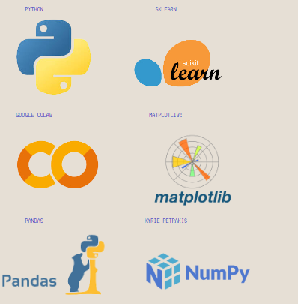



Herramientas

Slide 10
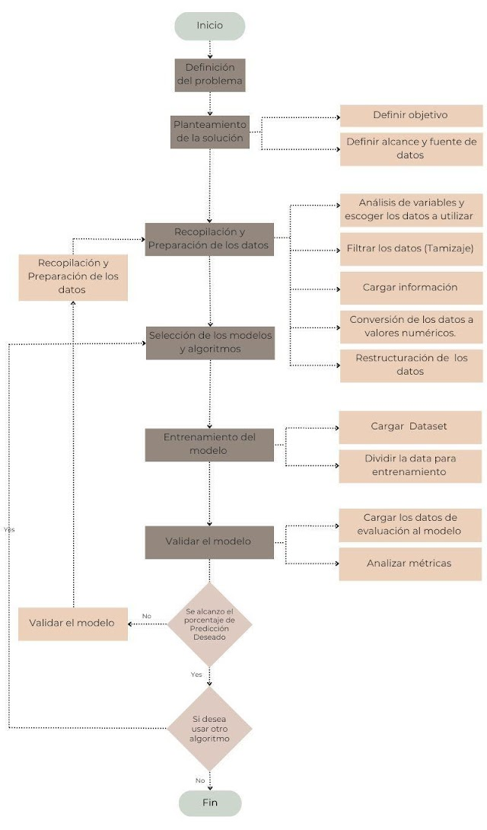
Metodología
Definir problema
Planear solución
Definir objetivos
Recopilar y preparar datos
Seleccionar modelos a implementar
Entrenar el modelo
Validar el modelo

Slide 11

Limpieza de Datos:
Seleccionar Modelo y Entrenarlo
Desarrollo del Proyecto
Probar - Predicciones

Slide 12


Limpieza de Datos

Slide 13
Limpieza de Datos
Análisis de Variables y Selección de Datos
Filtración de Datos: Eliminar valores redundantes, inconsistentes o irrelevantes.
Carga de Información: Importar datos desde fuentes externas y integrar en un entorno de trabajo.
Conversión de Datos: Transformar datos categóricos en valores numéricos.
Reestructuración de Datos: Normalizar, crear índices temporales y agrupar por períodos.
Proceso

Slide 14
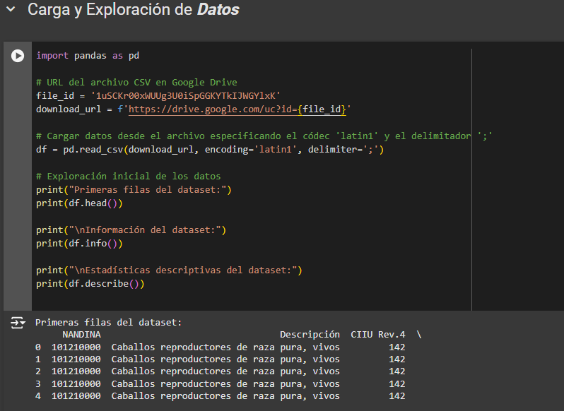
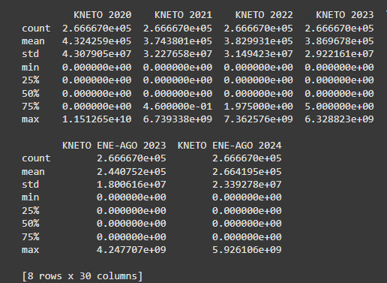
Carga y Exploración de Datos

Slide 15
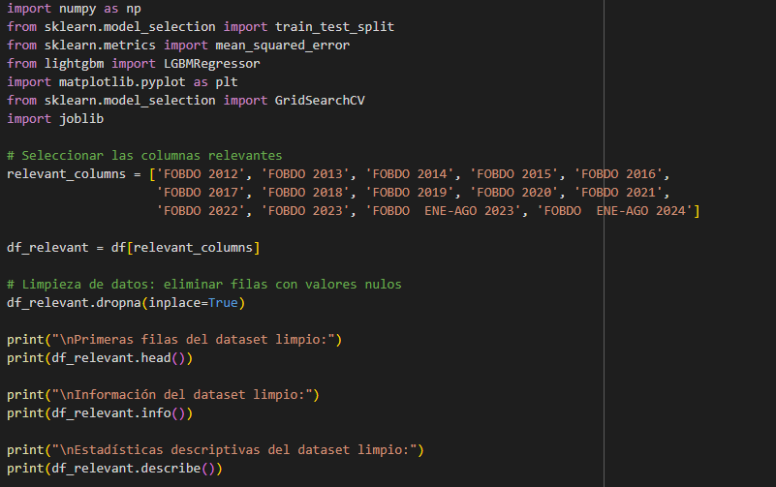
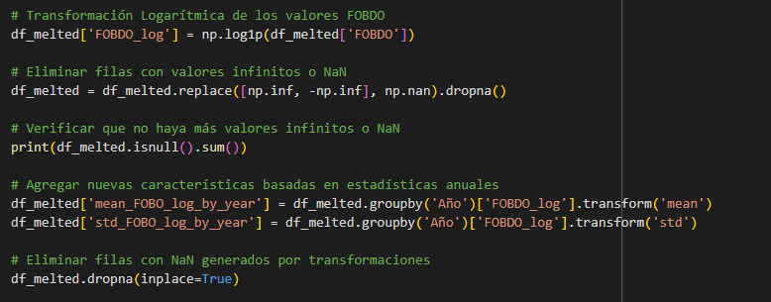
Preparación y Transformación de Datos

Slide 16
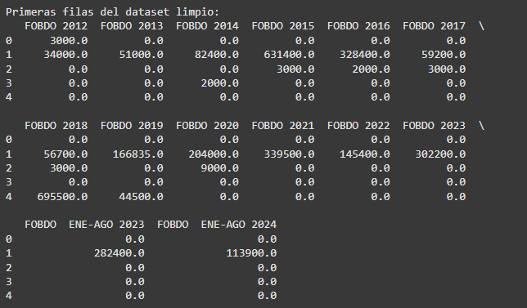
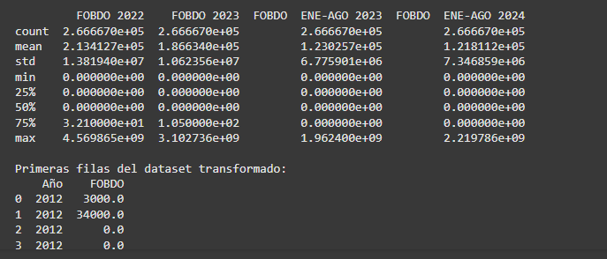
Preparación y Transformación de Datos

Slide 17
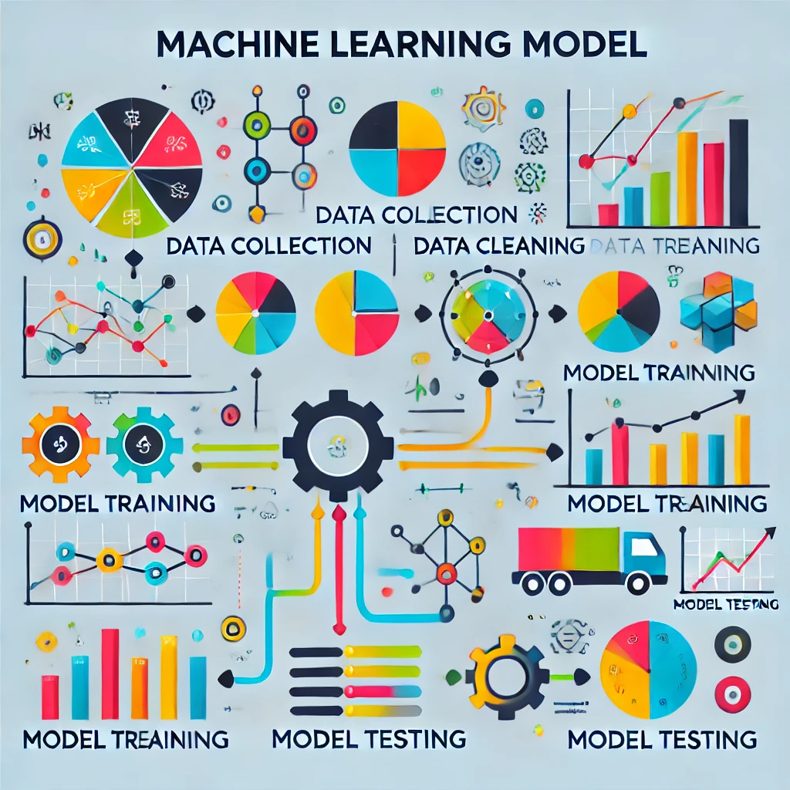
Seleccionar Modelo - Entrenarlo

Slide 18
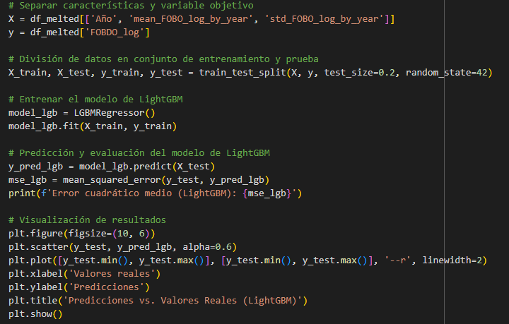
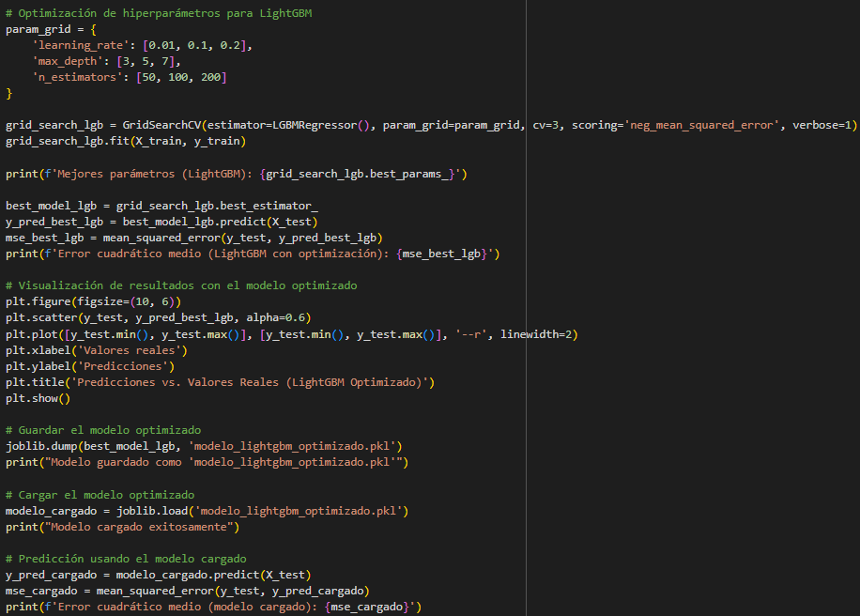
Entrenamiento del Modelo

Slide 19

Predicciones

Slide 20
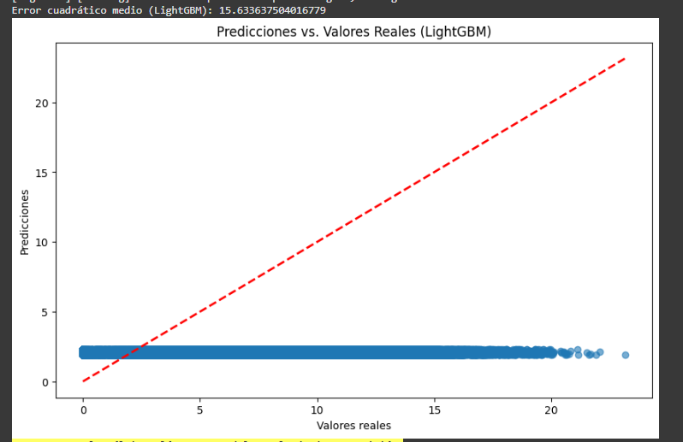
Visualización de resultados con el modelo Normal

Slide 21
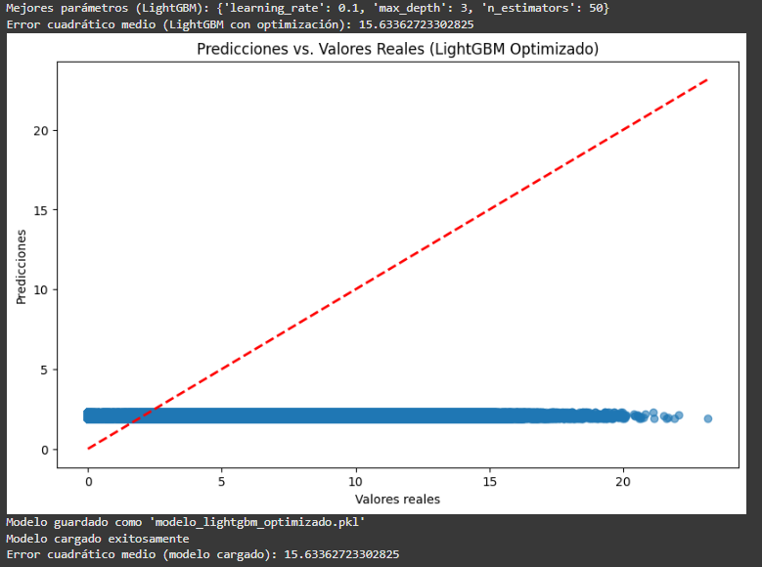
Visualización de resultados con el modelo optimizado

Slide 22
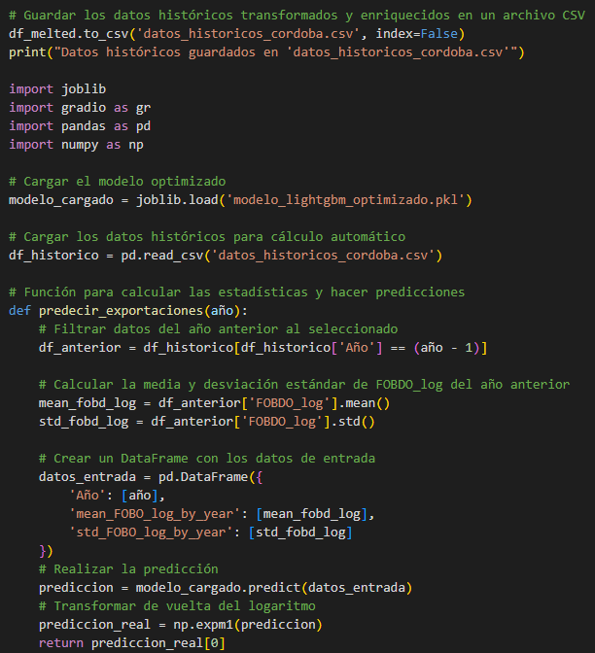
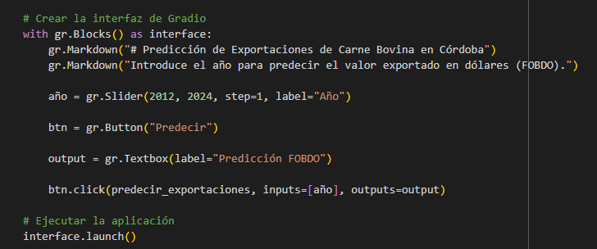
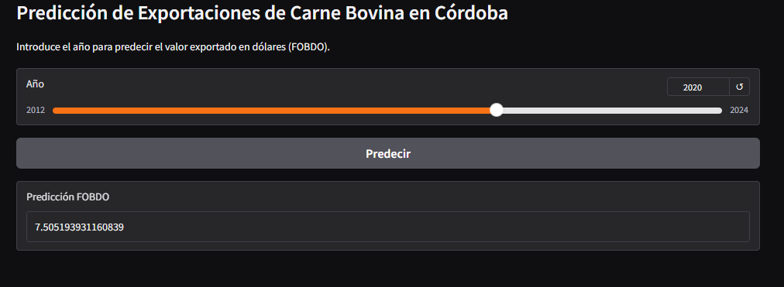
Aplicación Interactiva con Gradio

Slide 23
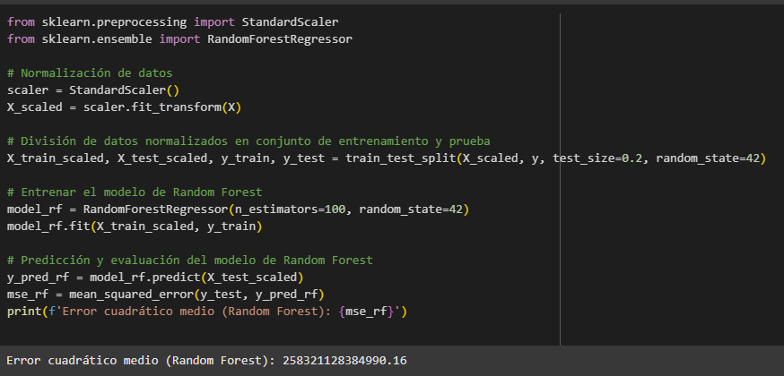
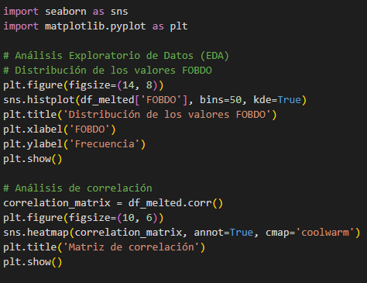
PRUEBAS CON OTROS MODELOS

Slide 24
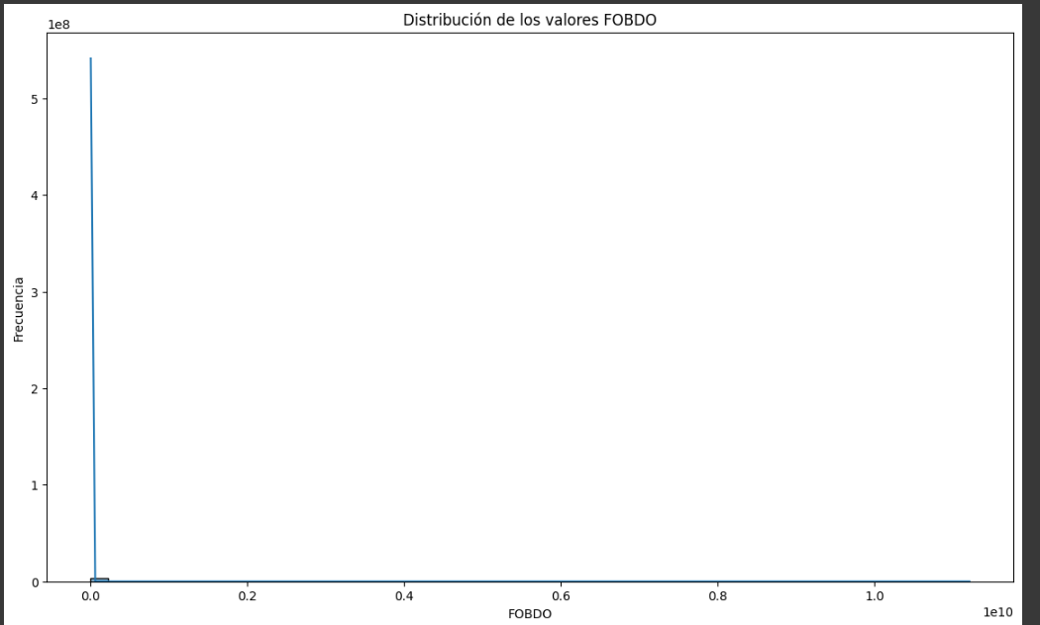
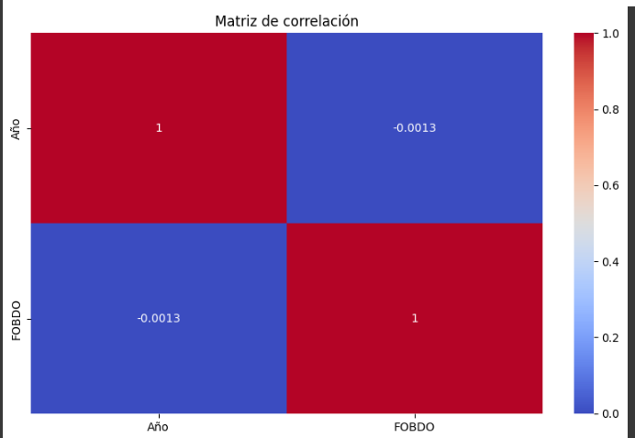
Análisis Gráfico

Slide 25

Conclusiones

Slide 26
Conclusiones
Modelos Implementados
LightGBM y Random Forest.
Rendimiento Inicial
LightGBM: MSE de 15.6336 tras la optimización.
Limitaciones
Random Forest: MSE extremadamente alto (258321128384990.16), indicando sobreestimación.
LightGBM: Aunque eficaz, aún hay áreas de mejora por falta de variables relevantes.
Recomendaciones Futuras
Enriquecer Datos: Incluir variables macroeconómicas y climatológicas.
Técnicas Avanzadas: Probar otros modelos de machine learning y técnicas de regularización.

Slide 27


